Slide 1
Звіт інформаційно-ресурсного центру «Вікно в Америку» за 2016 Р. Рік англійської мови в Україні
Усенко С.Ю., керівник інформаційно-ресурсного центру «Вікно в Америку»
Гаврилюк Т.М., вчитель-інструктор
Дніпро - 2017

Slide 2
Основні показники
Єдині читачі 1 271
Загальні читачі 1 667
Відвідування 7 781
Книговидача 2 047
Інтернет 6 483
Нові надходження 475 джерел
Загальна кількість проведених заходів 312
Кількість учасників 8 131
Україна Speaking – девіз Року англійської мови
10 – промоційних /рекламних заходів з популяризації вивчення англійської мови (333 людини охоплено)
Були задіяні:
Академія музики
Національний гірничий університет
Політехнічний коледж
Старшокласники Новомосковська
Учні шкіл

Slide 3
Проект «Космічна столиця на Дніпрі» / Space capital on the Dnieper 18 заходів / 500 учасників Інтерактивна-презентація + виставка дитячих малюнків у бібліотеці
До Міжнародного дня польоту людини в космос бібліотекарі інформаційно-ресурсного центру «Вікно в Америку» провели цикл навчально-просвітницьких заходів. До заходів долучався волонтер, американець містер Джейсон, який був індикатором розмовних навичок школярів, бо ставив питання і відповідав на зустрічні питання сміливців.

Slide 4
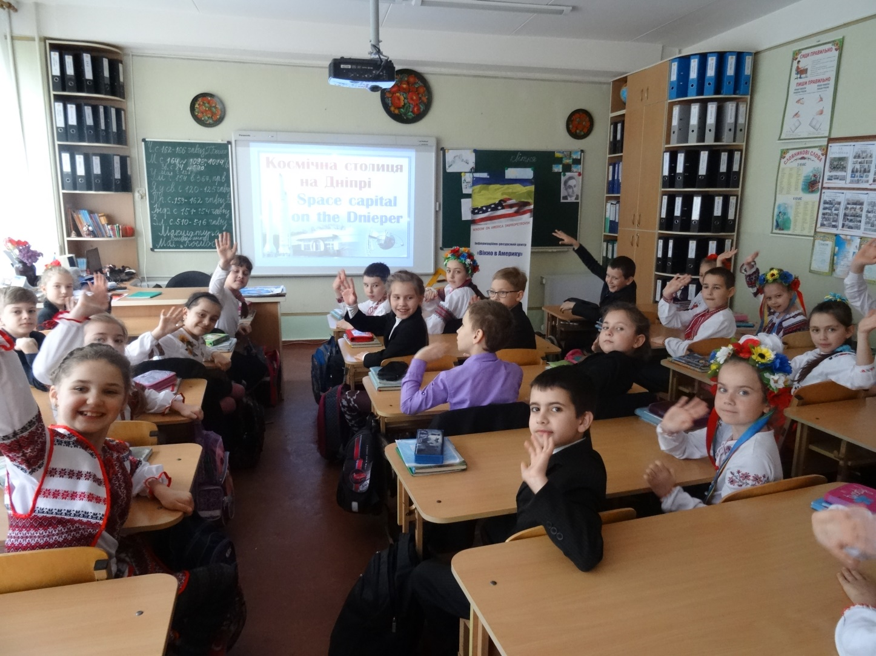
Школярам про рідне місто англійською
Інтерактивні уроки надали школярам розуміння важливості наук астрономії і астрофізики, нагадали про планети Сонячної системи, познайомили з історією освоєння Космосу, першими космонавтами і американськими астронавтами українського походження, дніпропетровським підприємством "КБ "Південне", що створює ракетоносії і зараз розпочало співробітництво з американською компанією NASA, з космічною англомовною лексикою
.

Slide 5
Робота з учнівською молоддю. Проект «Пізнавай США», проект «Міжнародний досвід у допомогу студентам».
«Пізнавай США» – 13 зустрічей / 471 учасник
Міжнародний досвід у допомогу студентам: лекції Т.Гаврилюк
4 /98 слухачів

Slide 6
Англомовний клуб «Добра розмова» з американськими волонтерами. 48 зустрічей / 1648 учасників

Slide 7
Англомовний клуб «Добра розмова»
Читаємо Яворницького англійською мовою Микола Чабан презентував книгу англійською мовою про дослідника козацького краю.
На День незалежності України вшанували пам’ять видатного земляка Олександра Поля.
Модератор зустрічі Тамара Гаврилюк підготувала інформаційне слайд-шоу «Колумб українського степу», яке містило основні факти біографії, перелік заслуг людини, що сприяла промисловому розвитку регіону.

Slide 8
Англомовний клуб «Добра розмова»: “Швидка англійська”
«Швидка англійська» – це ігрова методика вивчення англійської мови. Сутність її полягає у тому, що учасники формують пари, кожні 2-3 хвилини людина спілкується англійською на запропоновану модератором тему (відповідає на поставлене питання, або висловлює особисті думки) з малознайомою людиною, таким чином виходить з зони комфорту, знаходиться у стані легкого стресу, але не під пильним наглядом викладача, т.ч. не боїться своїх помилок і зауважень з боку педагога/викладача. Під час спілкування партнери мають бути доброзичливими і допомагати одне одному у разі необхідності.

Slide 9
Перегляди та обговорення англомовного кіно: кіноклуб + індивідуальні 58/615 глядачів

Slide 10
Проект «Експрес англійська». Автор, вчитель-інструктор Тамара Гаврилюк. 78 зустрічей-уроків/ 2439 відвідувань учасників

Slide 11
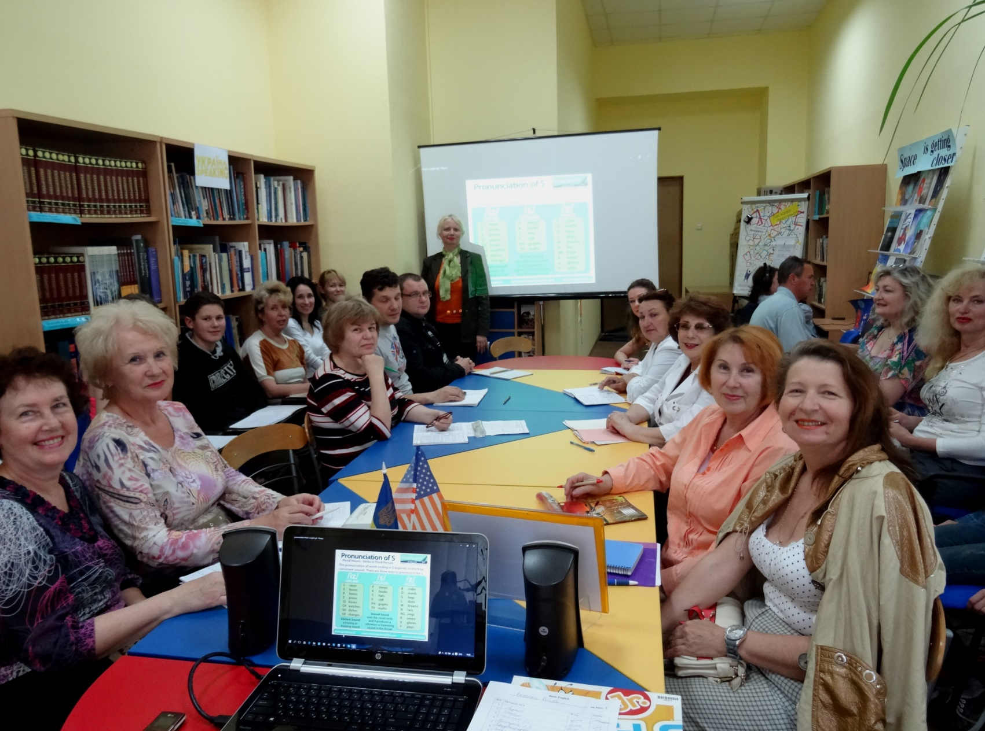
Експрес-курс англійської мови. Базова англійська: 38 /1168 учасників

Slide 12
Експрес-курс англійської мови. “Активуй англійську!” 11 жовтня – рекорд відвідувань – 120 чоловік.

Slide 13
Експрес-курс англійської мови. “Активуй англійську!” : 40 зустрічей / 1271 відвідувачів

Slide 14
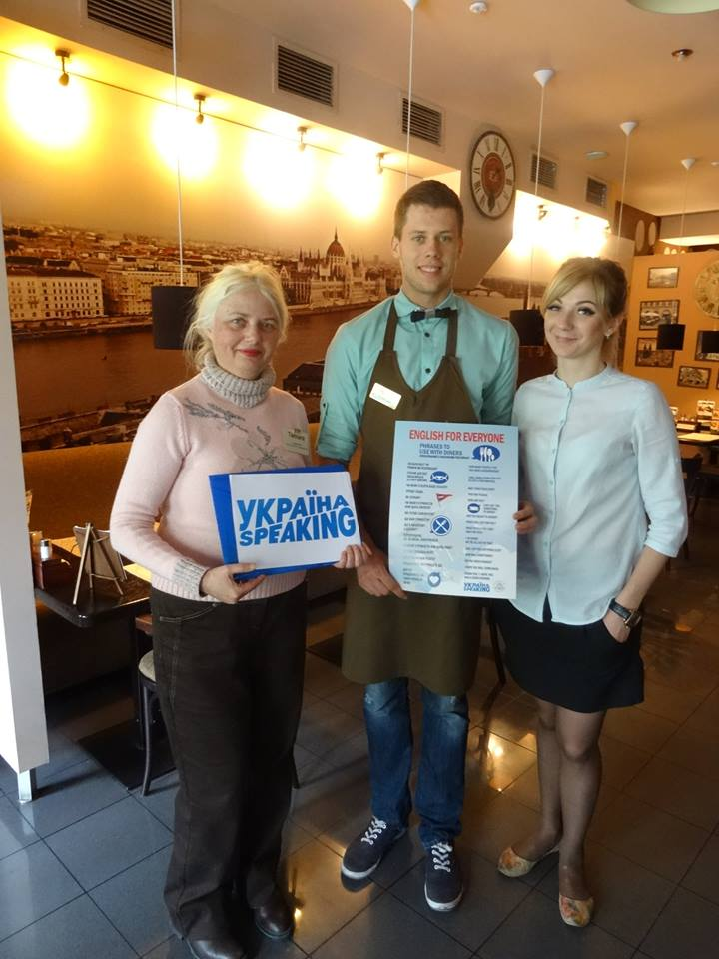
Всесвітній день англійської мови. квітень
Поширювали корисну інформацію серед містян! У день народження Вільяма Шекспіра співробітники бібліотеки і читачі-волонтери взяли участь у акції з популяризації англійської мови серед працівників кафе і ресторанів Дніпропетровська. Вони розповсюдили листівки-постери, що містять україно-англійську лексику, корисну для спілкування з відвідувачами-іноземцями. Яскраві постери люб'язно надало Посольство США в Україні. Працівники ресторанів зацікавлені у покращені знання англійської мови для якісного обслуговування відвідувачів і готові співпрацювати з бібліотекою.

Slide 15
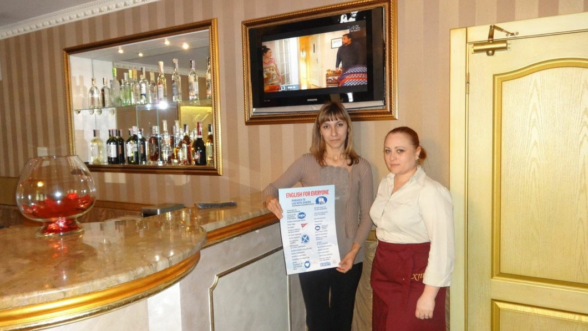
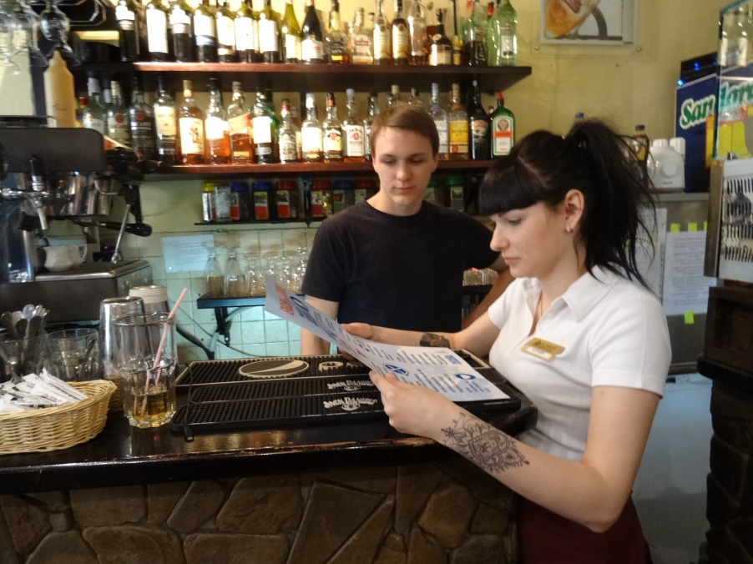
Всесвітній день англійської мови.

Slide 16
Спроба встановлення рекорду для книги гіннесу: «Найбільший урок англійської мови в неангломовній країні»: 28 травня. Близько 80 учасників

Slide 17
Залучення волонтерів АМЕРИКАНЦІВ: Джейсон Раш, Стівен Нічолс, Ерік Неллер, Спенсер Пітерсен. застосування фандрезінгу (гості отримали подарунки від вдячних відвідувачів центру, членів клубів, студентів курсів)

Slide 18
Літні дитячі табори. Динамічна англійська: Волонтер Олександра Миргородська. 4 зустрічі охопили 135 дітей + дитячий клуб.

Slide 19
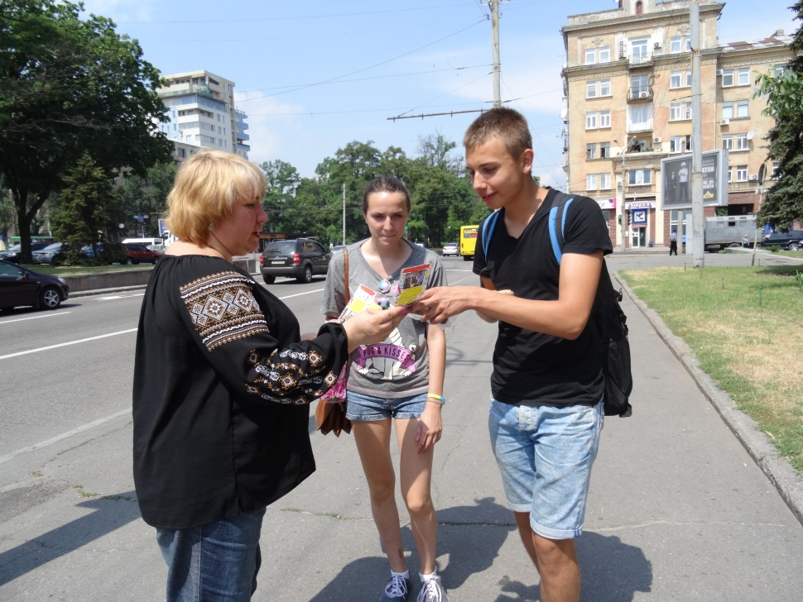
Альтанка – 1. червень
Україна Speaking + Reading На проспекті Д.Яворницького, біля будинку №18, для жителів міста лунала патріотична музика і було розгорнуто дві книжкові виставки: Україна Speaking + Будь сучасним. Читай українське! Епіграфом сьогоднішньої зустрічі з потенційними читачами бібліотеки є слова українського поета Тараса Шевченка «Учітесь, читайте, І чужому научайтесь, Й свого не цурайтесь...».

Slide 20
Альтанка – 2, вересень: «Привіт, ENGLISH! We are back to school!».
Бібліотекарі інформаційно-ресурсного центру «Вікно в Америку» у рік англійської мови ще раз хотіли звернутися до жителів міста і розповісти їм про безкоштовні ресурси для вивчення англійської мови, які є у бібліотеці, про існуючі розмовні клубі та курси. В цей день на проспекті Д. Яворницького, біля будинку №18, було розгорнуто книжкову виставку, що познайомила перехожих з найбільш визначними місцями США і найбільш популярними видами спорту в Америці – бейсболом і баскетболом.
Під час спілкування вдалося познайомитися з підготовленими особами, які змогли відповісти на питання англомовної вікторини: «Олімпійська вікторина CNN» і отримати призи-подарунки: книжкові закладки та ручки з логотипами WOA. Бібліотекарі роздавали флайєри, книжкові закладки, поширили інформацію про Експрес-курси (10 тижнів).
Бажаючі могли записатися у бібліотеку безоплатно, що з радістю і зробили. Кількість учасників – 97 осіб.

Slide 21
13 виставок. Весняна виставка. березень
Рік англійської мови триває: Весна у Сполучених Штатах Америки В інформаційно-ресурсному центрі «Вікно в Америку» експонувалася книжково-ілюстративна виставка «Весна у Сполучених Штатах Америки», яка присвячена історії жіночого руху в США. Виставка познайомила відвідувачів з видатними жінками, що залишили свій слід в політичній, культурній та спортивній історії Америки. Це і перші леді США, і борці за права жінок, і борці за знищення рабства, письменниці і поетки, журналістки, медики, спортсменки, вчителі, музиканти, представниці національних меншин і просто красиві жінки. Жіночі портрети були представлені на тлі чудової весняної природи США. Краєвиди з національних парків, квітучі гірські долини, захоплюють.

Slide 22
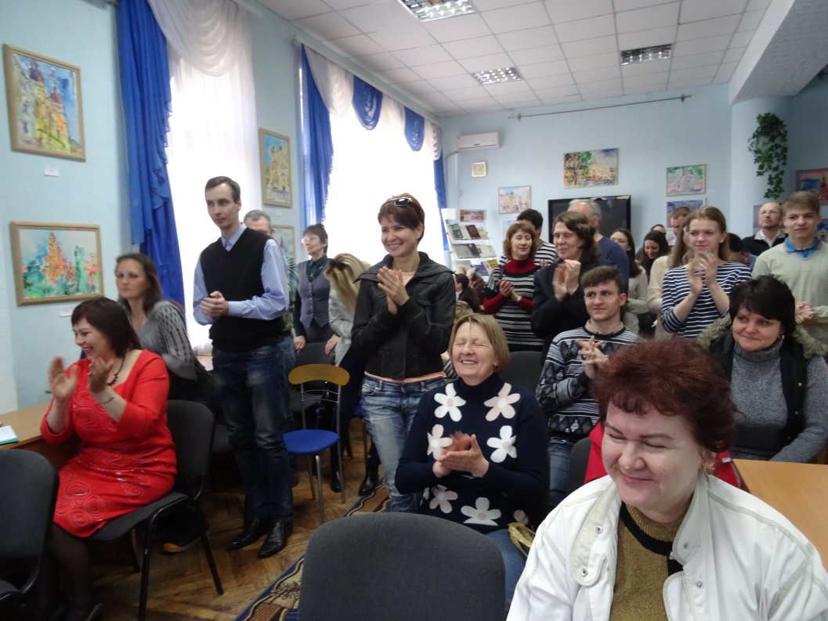
Весняний концерт
16 квітня - «Джаз: вчора, сьогодні, назавжди» Музика з нами завжди. Музика наповнює нас енергією і задає ритм життя. Вона позбавляє від самотності і додає впевненості в собі. Музика дає можливість звільнити емоції і прийняти вірне рішення у складний життєвий момент. Продовжується співпраця бібліотеки і Дніпропетровською академією музики ім. М.Глинки. Знову розкрила двері «Американська мистецька вітальня у Дніпропетровську». На майданчику відділу документів з питань мистецтв відбувся музичний вступ студентів: джазових музикантів, вокалістів, вечір вела студентка і майбутній музикознавець Ганна Савонюк.

Slide 23
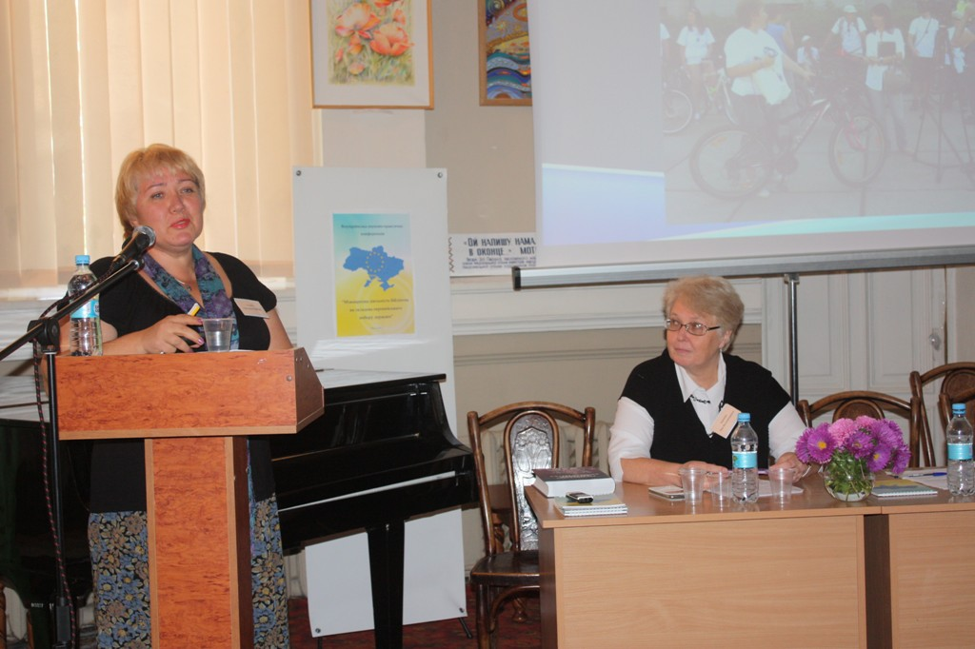
Участь у наукових конференціях. ДОУНБ, ОНБ, ДТЗТУ: 5 виступів. Висвітлили питання: Лінгвокраєзнавство, Елементи музейної діяльності у роботі центру, Реалізація міжнародного проекту «Вікна на велосипедах», Досвід з залучення волонтерів до бібліотечних заходів, Напрямки співпраці бібліотеки з бібліотеками вишів.

Slide 24
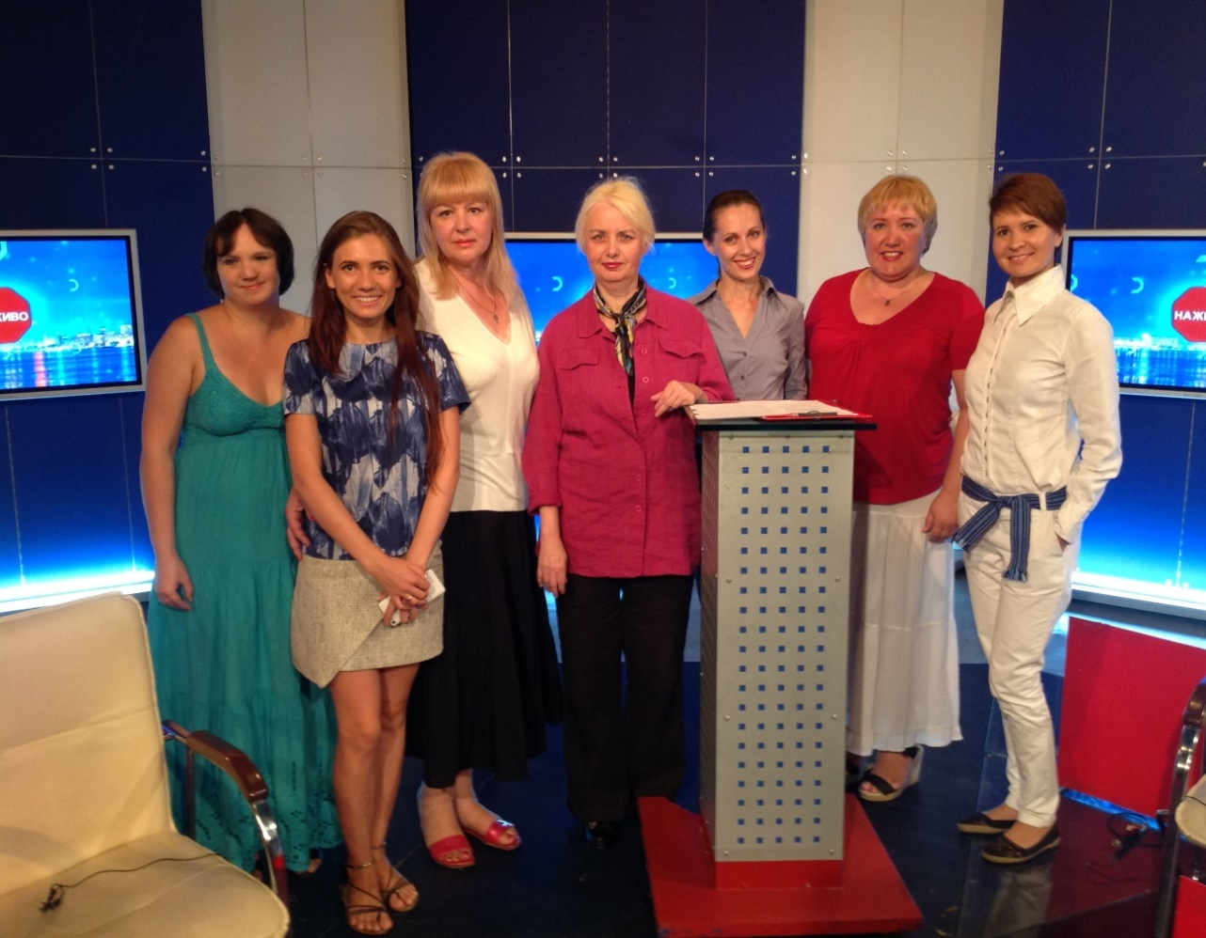
Нас знімало і запрошувало телебачення! 5 Публікацій в онлайн-пресі, анонси в інтернет - 48
9 канал репортаж (Спроба встановлення рекорду для книги Гіннесу)
51 канал, програма “Наживо” (липень, жовтень. Про вивчення англійської мови та бачення сучасної бібліотеки)

Slide 25
Робота центру «Вікно в Америку» була всебічно відображена у соціальних мережах: 2 351 публікацій / 459 435 охоплення
Blogger 194 публ / 32 230 відвідувань
Facebook (6 сторінок) 1 646 публікацій / 459 435 (охват публікацій)
ВКонтакте 479 / 17 647
YouTube 2 /200 переглядів
Відео-ролик про заходи центру для участі у конкурсі EnglishFest створила Тетяна Кузнєцова

Slide 26
Долучайтеся до вивчення англійської мови разом з нами!
Головною метою всіх проведених центром заходів є популяризація безкоштовних ресурсів бібліотеки і мотивування до вивчення англійської мови заради кар'єри і майбутнього.
Сподіваюся нам, співробітникам центру, волонтерам і активістам англомовного клубу «Добра розмова», це вдалося. Ми раді успіхам наших відвідувачів.

